Slide 1

ICSC Italian Research Center on High-Performance Computing, Big Data and Quantum Computing
Missione 4 • Istruzione e Ricerca

Slide 2

Progetti E4 - ICSC Spoke 1
Daniele Gregori
Chief Scientific Officer @ E4 Computer Engineering
ICSC Italian Research Center on High-Performance Computing, Big Data and Quantum Computing
Missione 4 • Istruzione e Ricerca

Slide 3


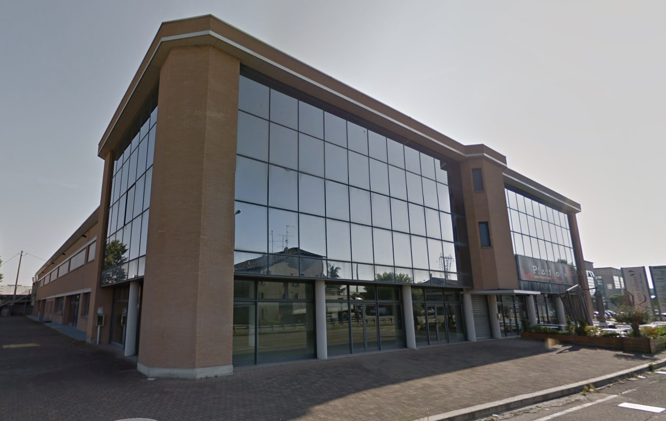
Company Presentation
E4 Computer Engineering designs and manufactures highly technological solutions for HPC Clusters, Cloud, Data Analytics, Artificial Intelligence, Hyper-Converged infrastructure for the Academic and Industrial markets. We have been collaborating for years with the main research centers at national and international level (CINECA, CERN, ECMWF, CINI, CRS4) and we are involved in national and European projects in the HPC, AI and Quantum Computing fields.
HQ Scandiano (RE)
New Lab Rubiera (RE)
Sulmona (AQ)
Pula (CA)
ICSC Italian Research Center on High-Performance Computing, Big Data and Quantum Computing
Missione 4 • Istruzione e Ricerca

Slide 4
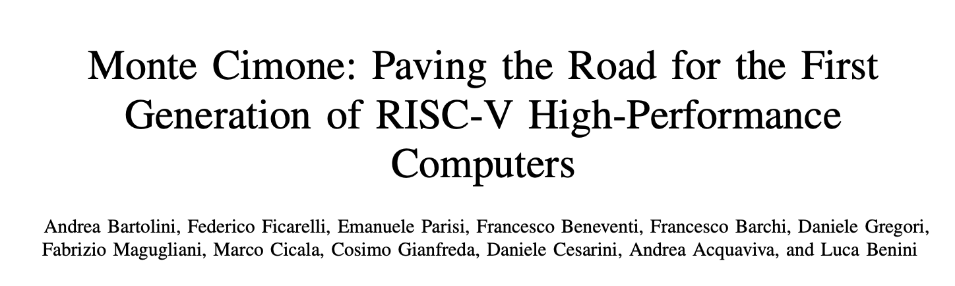
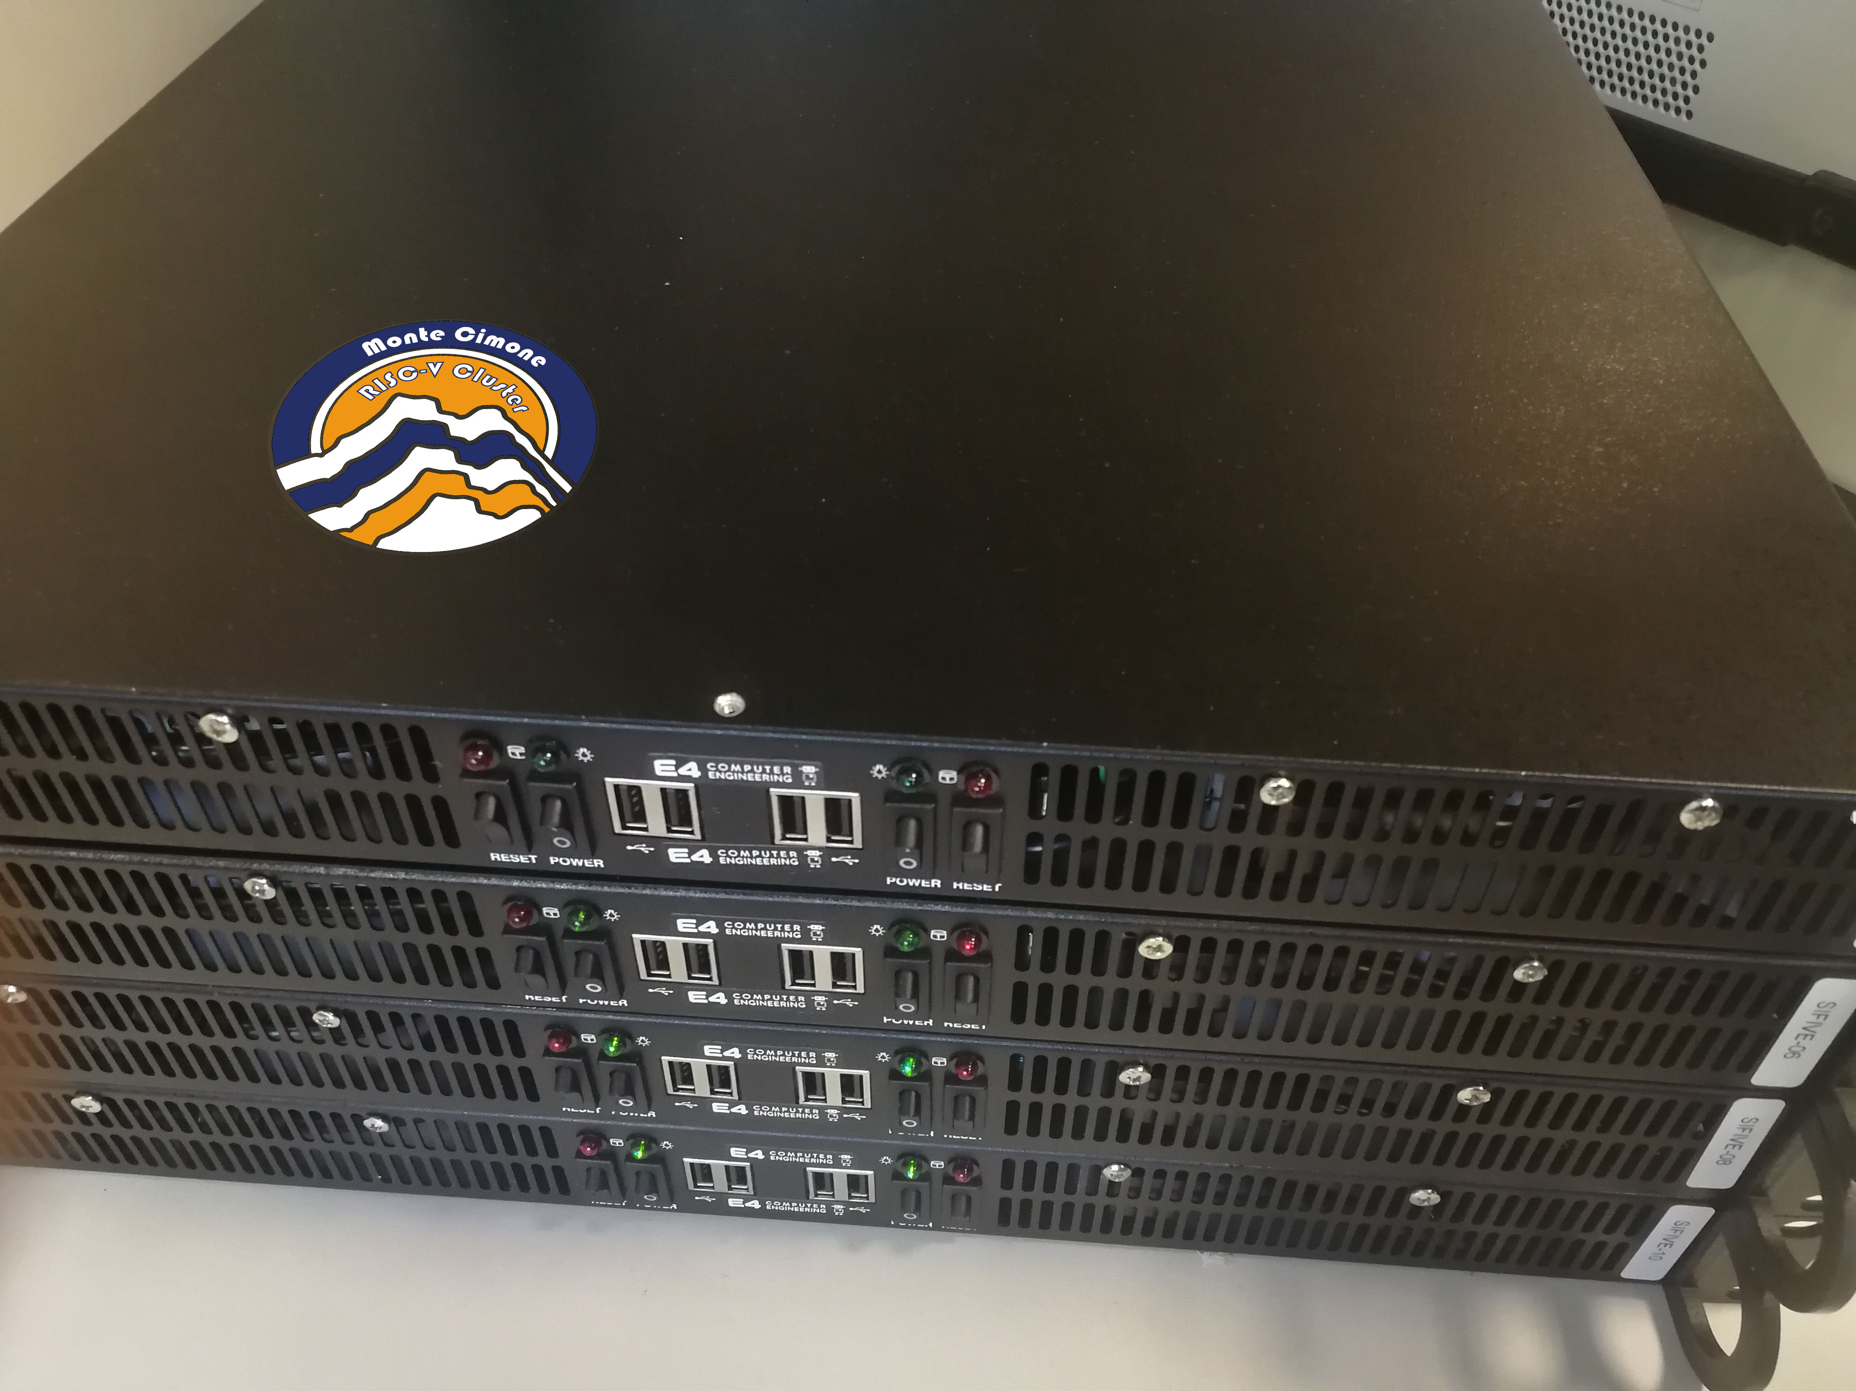
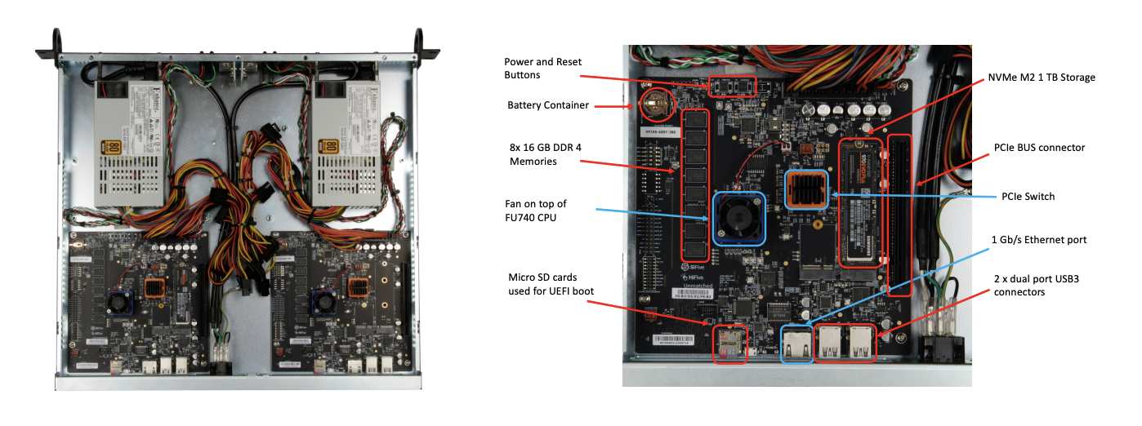
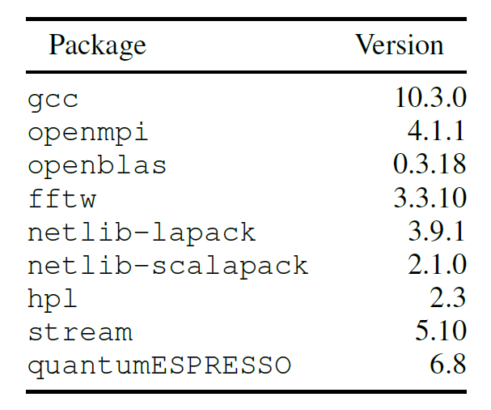
FUTURE Project 1/2
Nel 2021 E4-UnBo-Cineca realizzano il primo Cluster HPC Basato su tecnologia RISC-V chiamato Monte Cimone:
Da allora Monte Cimone è stato usato dall’univesità di Bologna per corsi di Master e Scuole estive di dottorato
https://arxiv.org/pdf/2205.03725
Monte Cimone: User-facing software stack
All software stack installed w. SPACK with the already present linux-sifive-u74mc
Ubuntu 20.04 Linux O.S. installed with riscv64 image
ICSC Italian Research Center on High-Performance Computing, Big Data and Quantum Computing
Missione 4 • Istruzione e Ricerca

Slide 5
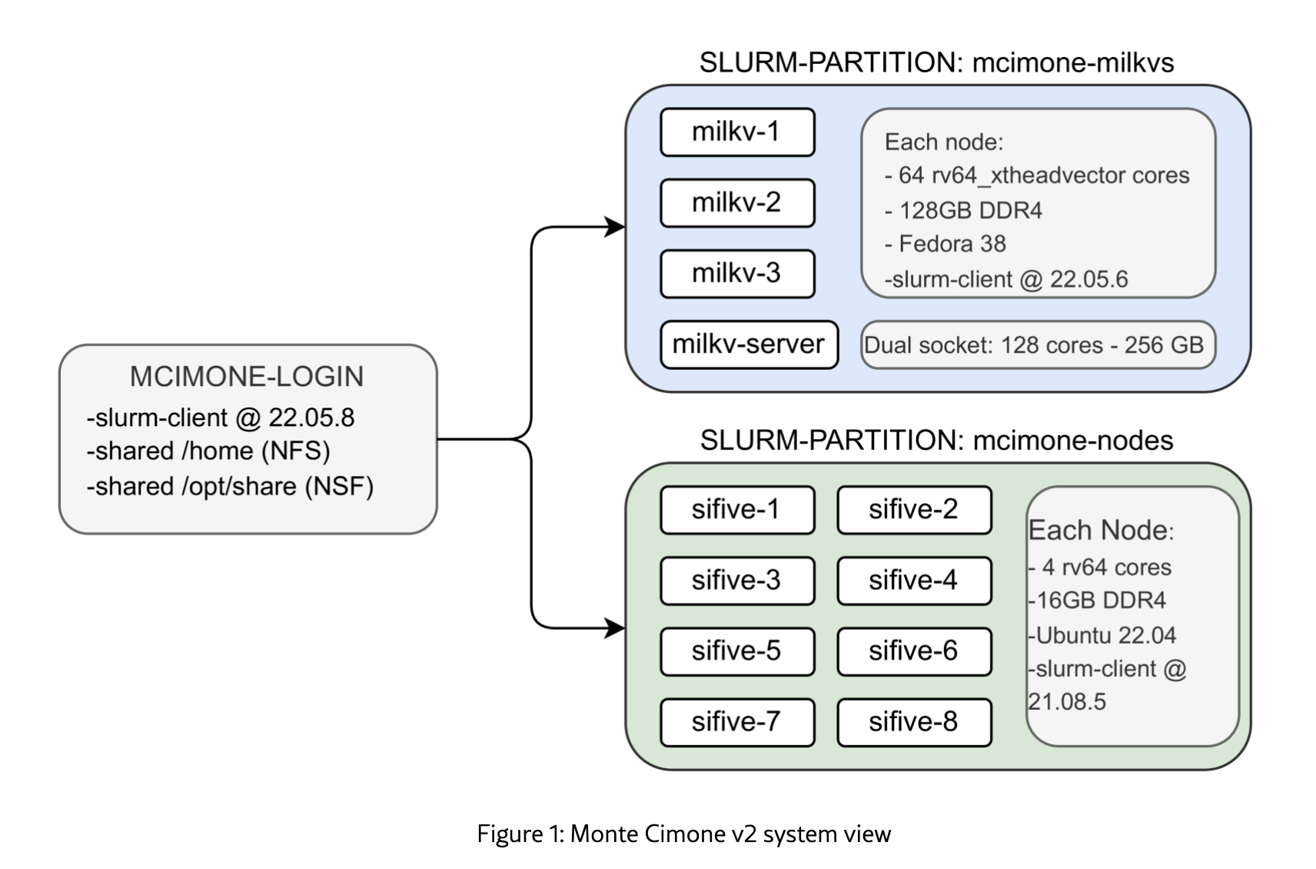
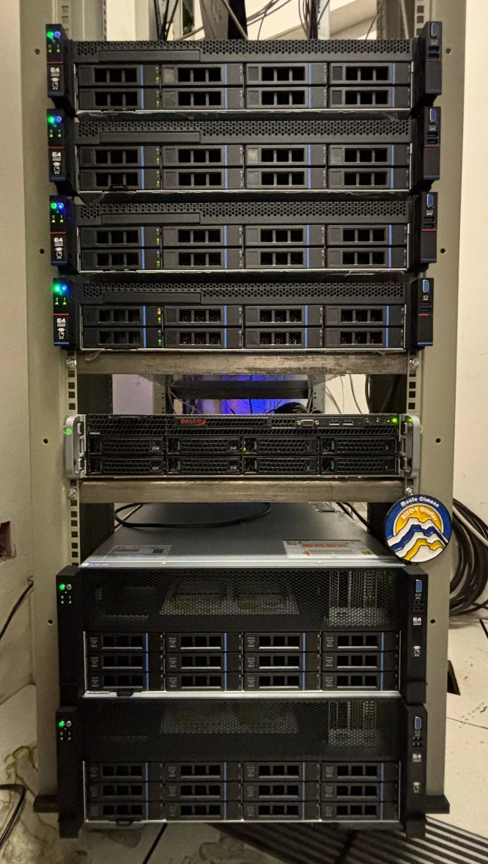
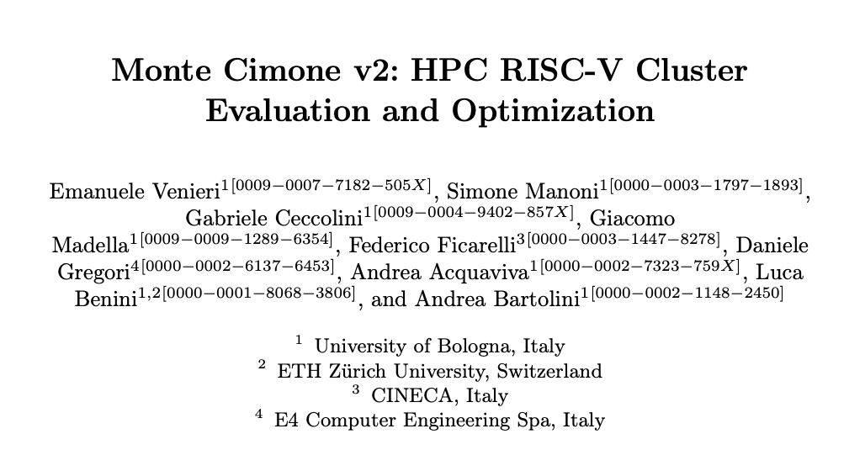
FUTURE Project 2/2
Nel 2024 decidiamo di applicare ai bandi a cascata per studiare le nuove architetture RISC-V disponibili sul mercato HPC per fare un upgrade del Sistema.
https://arxiv.org/abs/2503.18543
ICSC Italian Research Center on High-Performance Computing, Big Data and Quantum Computing
Missione 4 • Istruzione e Ricerca

Slide 6

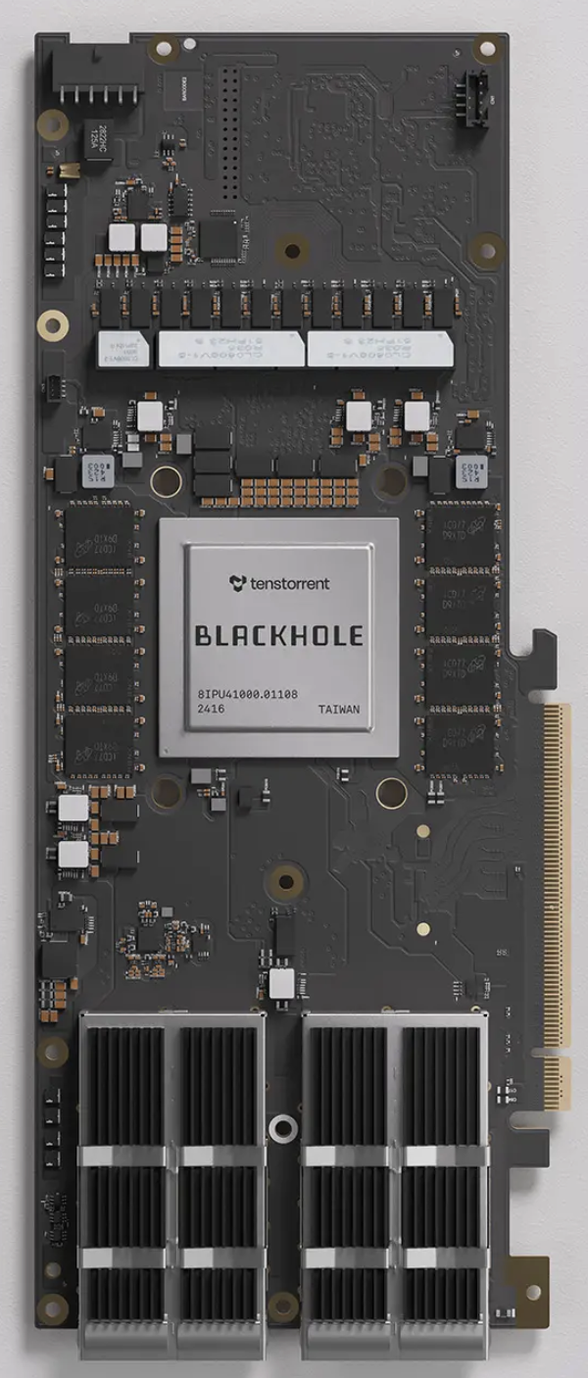
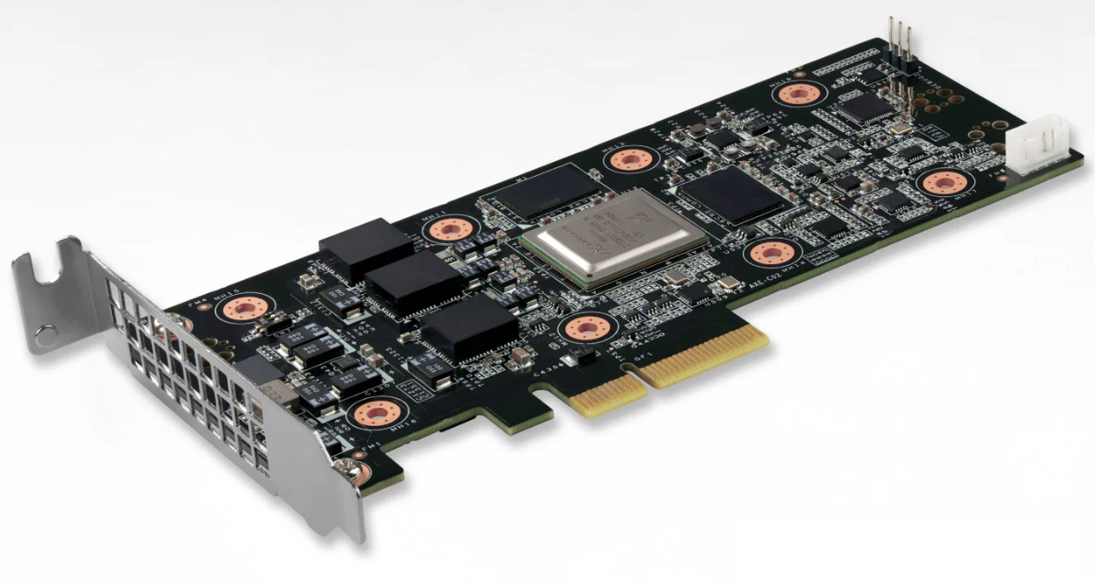
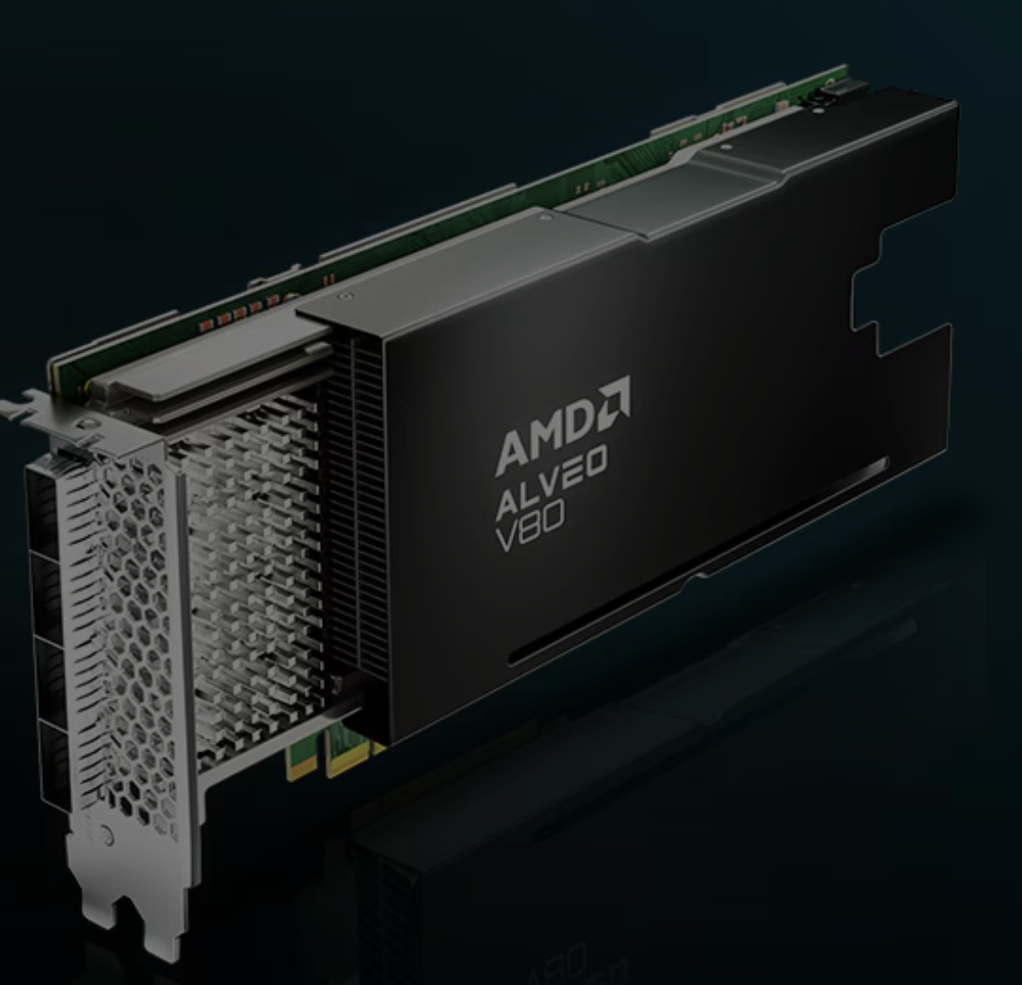
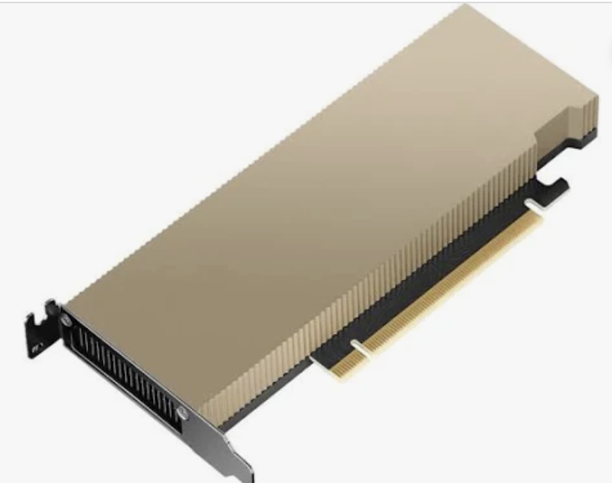
SIREN Project 1/1
Il progetto è stato guidado da E4 in partnership con Axelera
L’idea è di studiare un’infrastruttura disaggregata (o componibile) con vari tipi di acceleratori:
AXELERA METIS
TENS TORRENT p150
AMD V80
NVIDIA L40S
ICSC Italian Research Center on High-Performance Computing, Big Data and Quantum Computing
Missione 4 • Istruzione e Ricerca

Slide 7
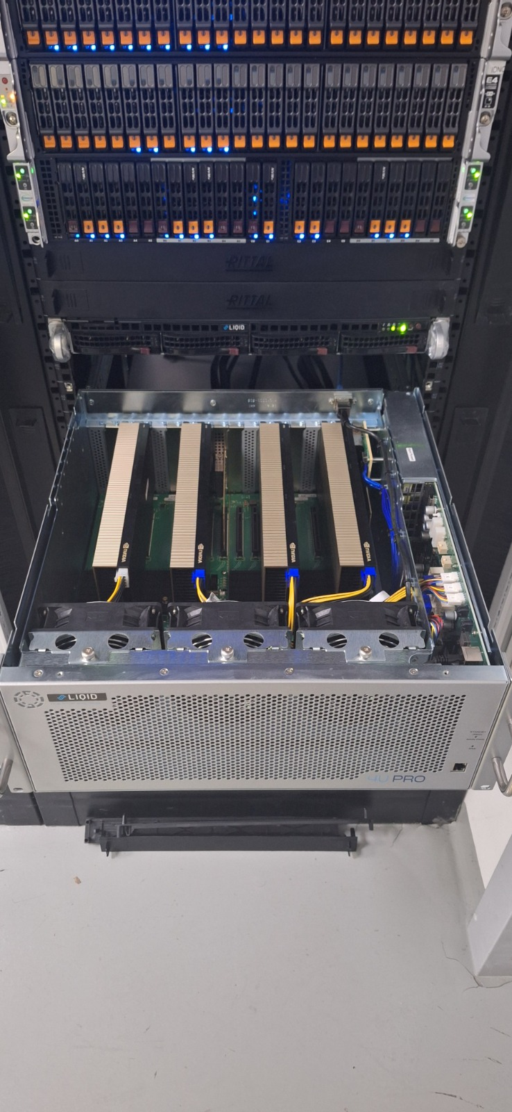
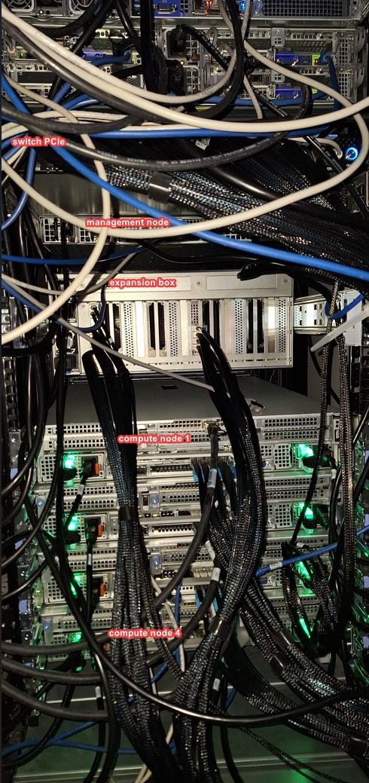
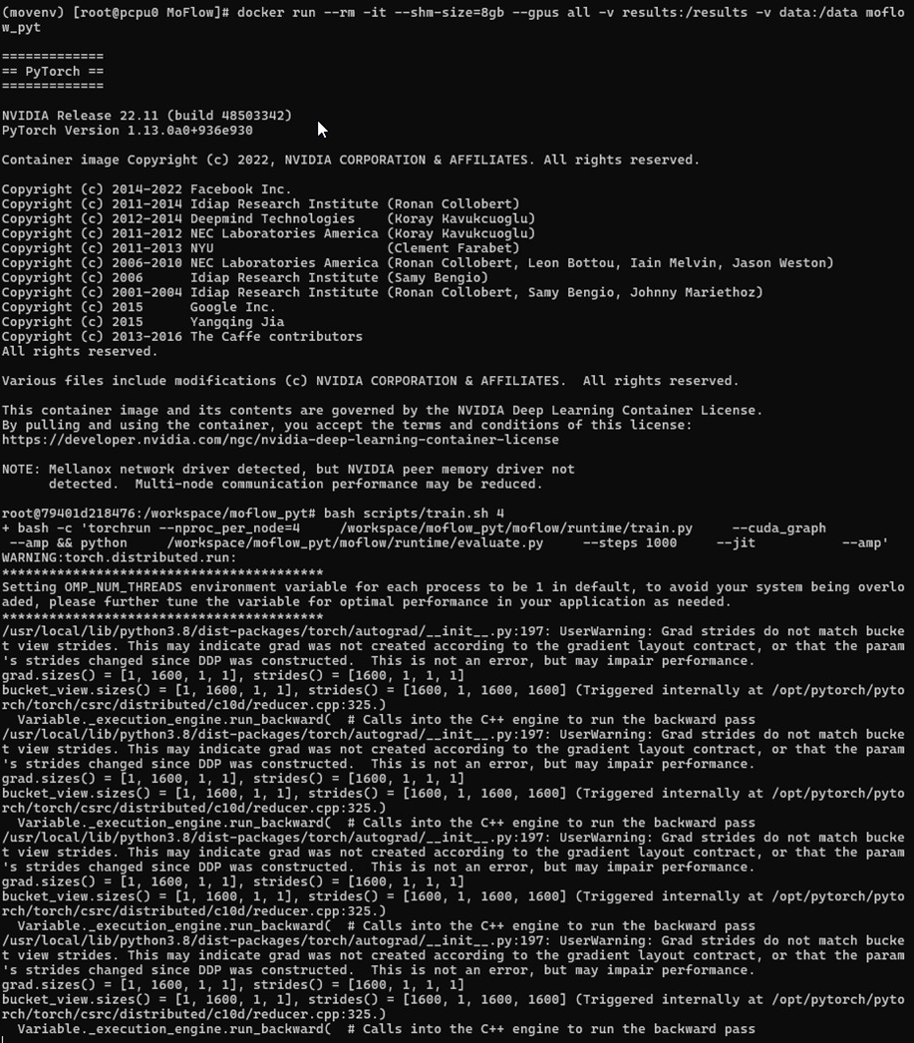
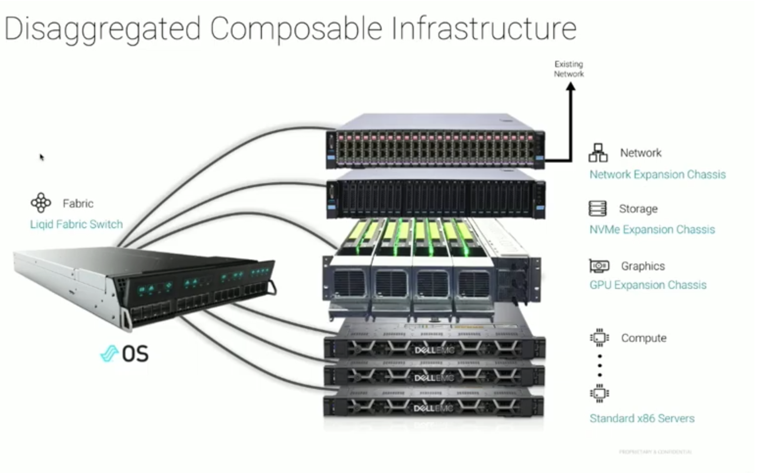
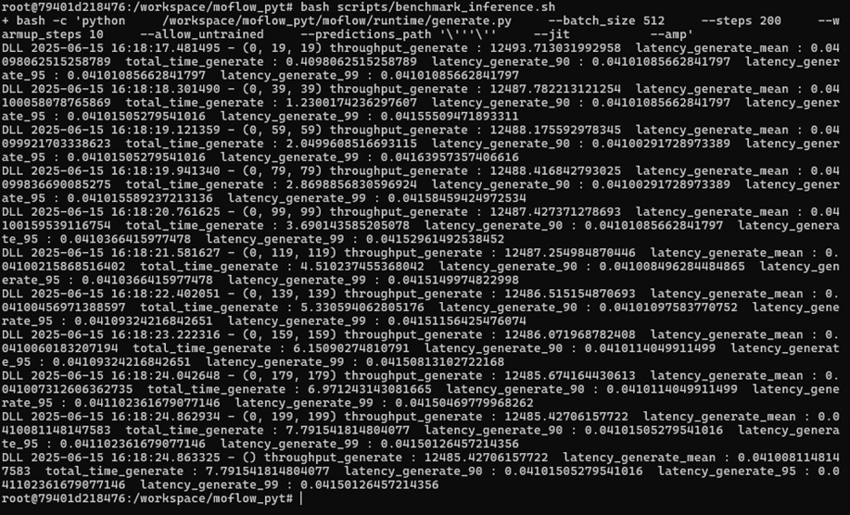
SIREN Project 2/2
Nei test siamo riusciti a far vedere gli acceleratori al compute node e ad eseguire kernel di calcolo di prova
Test di Training su GPU del modello moflow
Schema Logico dell’infrastruttura
Liqid generica
Test di Inferenza sempre di moflow
Rack Liqid front
Rack Liqid back
ICSC Italian Research Center on High-Performance Computing, Big Data and Quantum Computing
Missione 4 • Istruzione e Ricerca

Slide 8
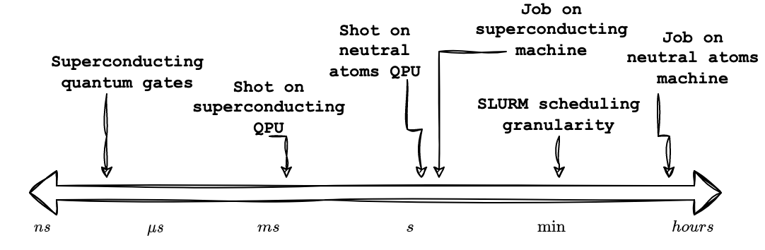
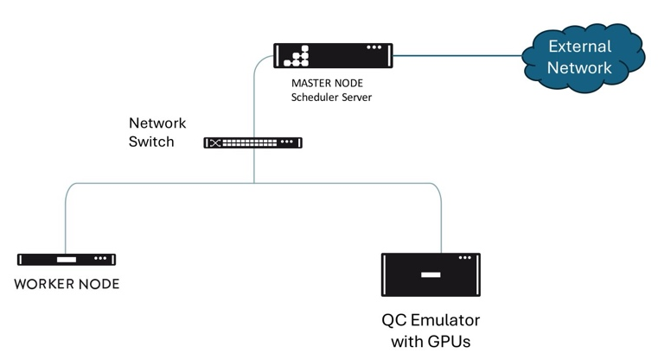
Smart.HPC-QC Project 1/2
Il progetto si focalizza sull’integrazione «smart» tra HPC e Quantum Computer a livello di gestione delle risorse.
Le ragioni sono che ad oggi le risorse HPC sono abbondanti mentre le risorse QPU sono scarse e hanno tempi di esecuzione dei job molto diversi a seconda della tecnologia
© P. Viviani
Testbed E4 usato per fare i test
ICSC Italian Research Center on High-Performance Computing, Big Data and Quantum Computing
Missione 4 • Istruzione e Ricerca

Slide 9
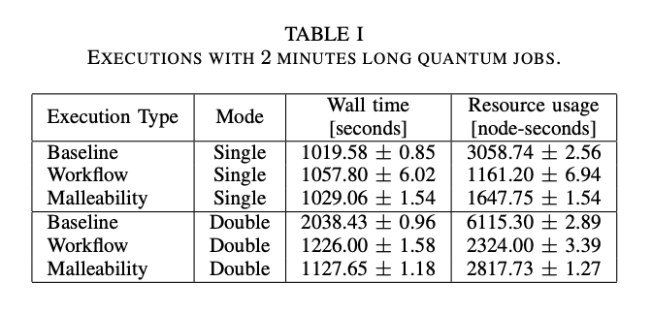
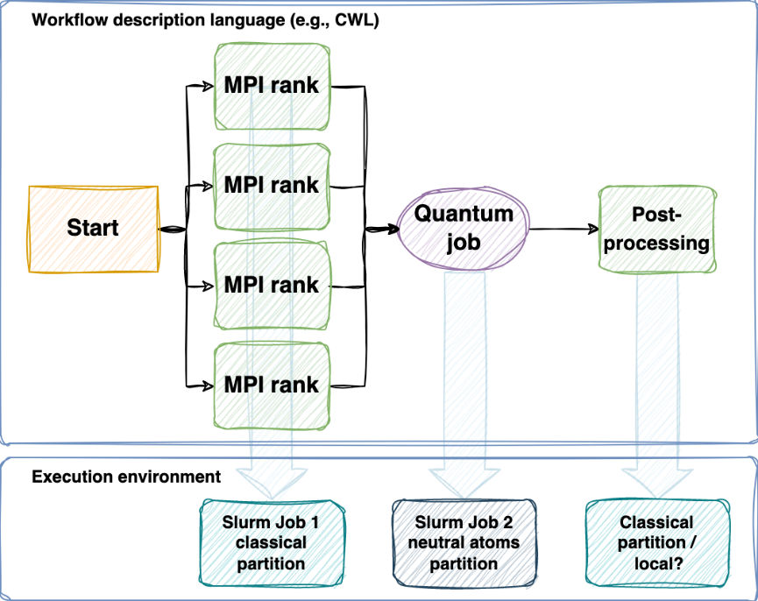
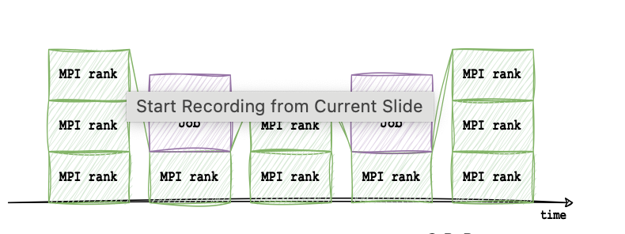
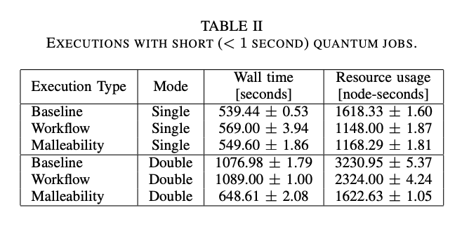
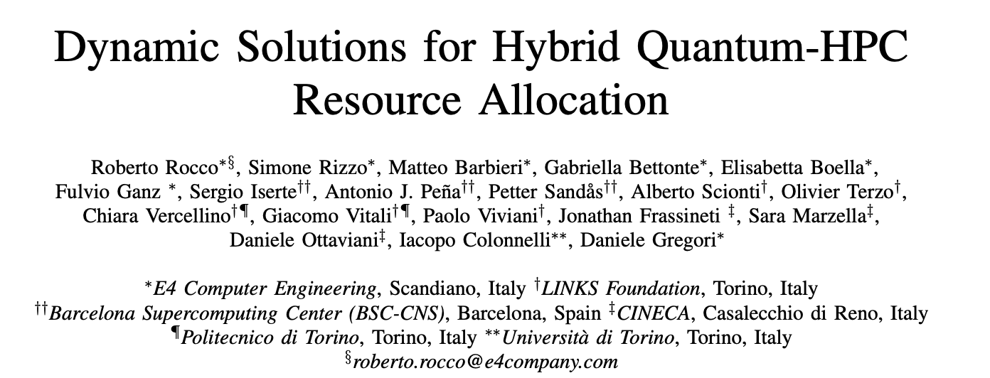
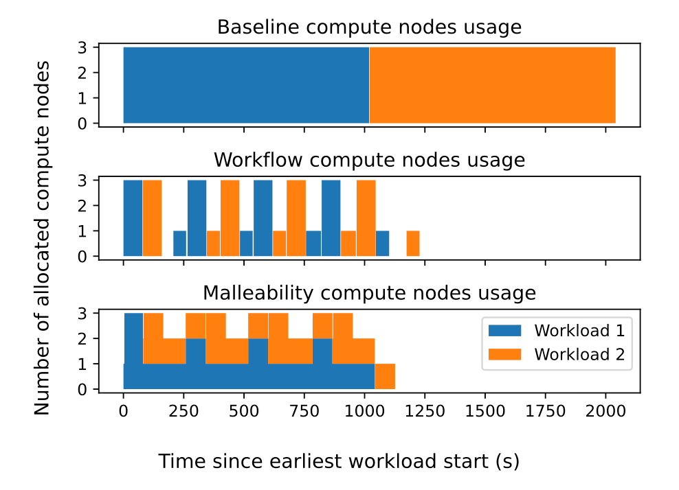
Smart.HPC-QC Project 2/2
https://arxiv.org/pdf/2508.04217
WORKFLOW: Application divided into tasks.
Independently allocates a
node when required
MALLEABILITY: Ability of a parallel application to dynamically adjust its resource allocation (the number of computing nodes or processes, during runtime)
ICSC Italian Research Center on High-Performance Computing, Big Data and Quantum Computing
Missione 4 • Istruzione e Ricerca

Slide 10


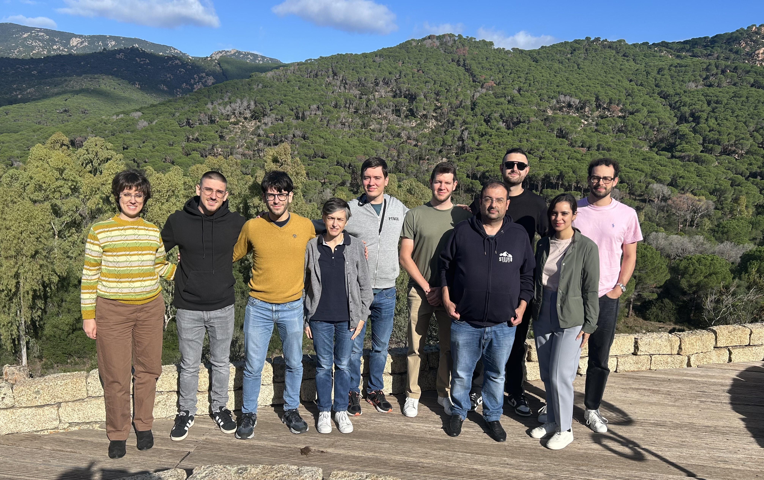
The European Projects and QC Team
ICSC Italian Research Center on High-Performance Computing, Big Data and Quantum Computing
Missione 4 • Istruzione e Ricerca

Slide 11

Grazie
per
l’attenzione
ICSC Italian Research Center on High-Performance Computing, Big Data and Quantum Computing
Missione 4 • Istruzione e Ricerca

Slide 12


ICSC Italian Research Center on High-Performance Computing, Big Data and Quantum Computing
Missione 4 • Istruzione e Ricerca

Slide 13

ICSC Italian Research Center on High-Performance Computing, Big Data and Quantum Computing
Missione 4 • Istruzione e Ricerca

